Slide 1
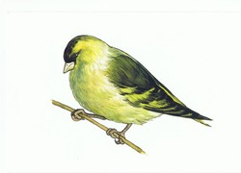
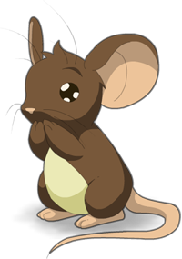
Русский
язык

Slide 2
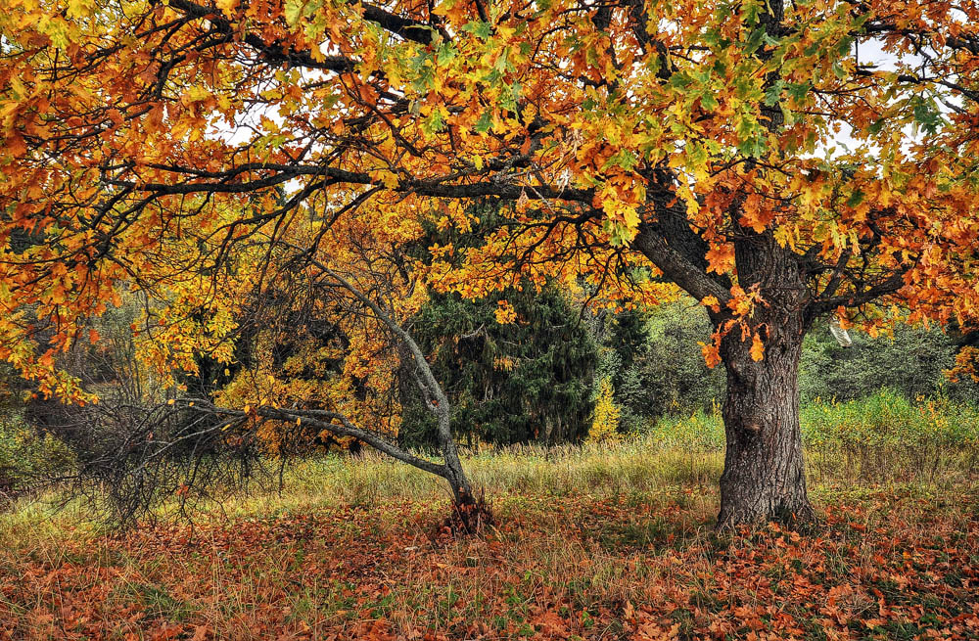
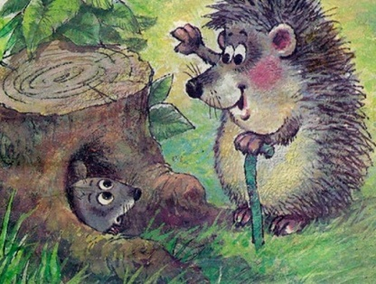
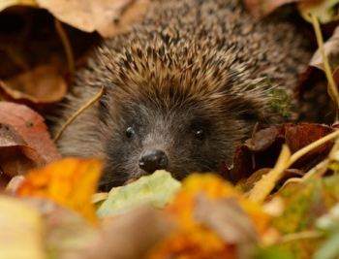
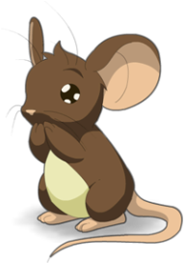

Slide 3
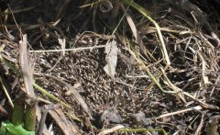

Slide 5
Задание от гостей «Чистюлька»
Ж Ш Ч Щ

Slide 6
Работа по учебнику
С 13, упр 19
упр 20

Slide 7
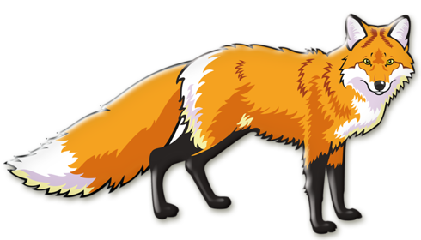
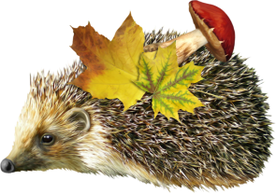
Физминутка

Slide 8
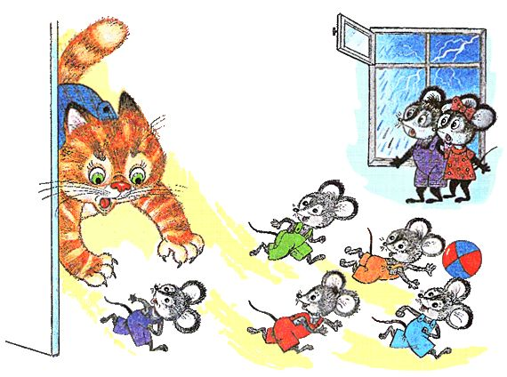
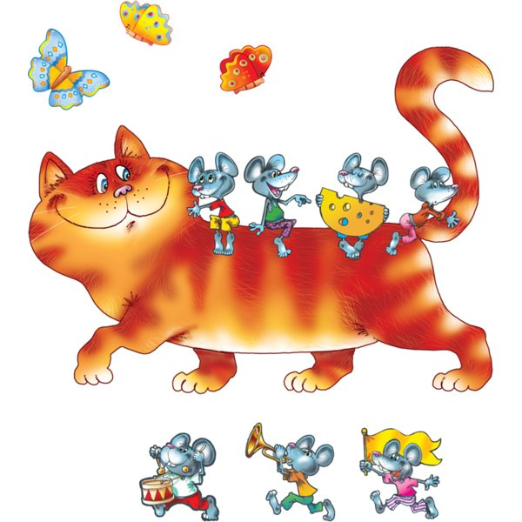
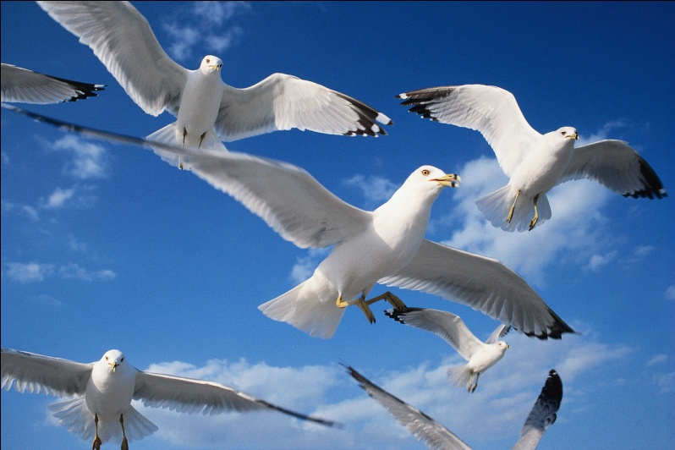
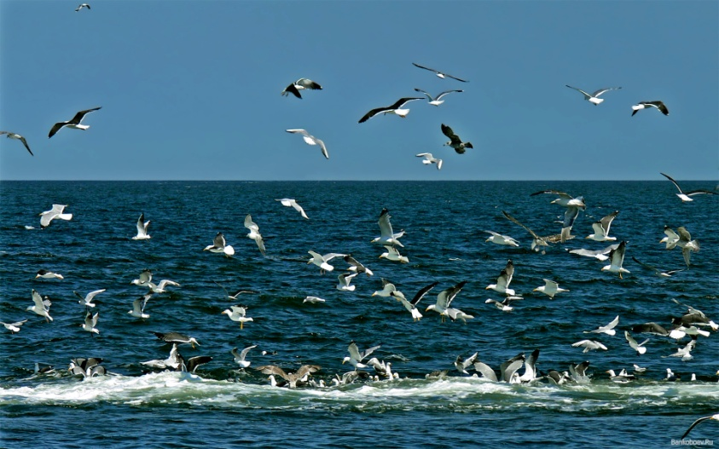

Slide 9
Проверка
Мыши дразнят кота.
Мыши дружат с котом.
Чайки кружат в небе.
Чайки летают над водой.
Чайки летают в небе.
Чайки кружат над водой.

Slide 10
Просьба мышонка. Исправь ошибки.

Slide 11
Проверка
Мы живём в чаще леса. Наши жилища расположены в чудесных местах: в сухих листьях, на ветвях дуба, под старым пнём. Кто, где живёт, если чижи строят гнезда не в старых пнях и не в траве, а мыши не живут в сухих листьях?
а

Slide 12
Задание Чижа
с
л
сл

Slide 13
Проверка
Зимой с неба летят
Человек долго смеётся, и тогда говорят, что ему в рот попала
Берёзовая
Катаются с горы зимой на длинных палках на ногах
Часть колеса машины
Чайная пара: блюдце и
снежинки
смешинка
роща
- лыжи
- шина
чашка

Slide 14
Проверка
В лесу . В воздухе кружатся
. Птицы больше не . По небу тучи.
тишина
пушистые
снежинки
кричат
мчатся

Slide 15
Подведение итогов и формулирование выводов.
Понравился ли вам урок?
- Что нового вы узнали?
- Слова, с какой орфограммой нам встречались?
- Какие правила русского языка помогали нам на уроке?
Д/з: карточки

